Slide 1

HĐTN, HN 9
Chủ đề 8:
Nghề nghiệp tương lai
Nghề em quan tâm
(Tiết 1)

Slide 2


Ấn để đến trang sách

Slide 3



Slide 4


Những nghề trong video có phải là định hướng nghề nghiệp của em không? Em yêu thích nghề gì?
Em có biết về xu hướng phát triển nghề trong xã hội và thị trường lao động hiện nay?

Slide 5


Xu hướng nghề nghiệp là một vòng tuần hoàn, không ngừng thay đổi và phát triển để đáp ứng nhu cầu của xu hướng toàn cầu hóa.
2025
Các nghề ứng dụng công nghệ thông tin và trí tuệ nhân tạo sẽ bùng nổ mạnh.
Lao động thủ công.

Slide 6

Ấn để đến trang sách

Slide 7



HOẠT ĐỘNG 1. XÁC ĐỊNH NGHỀ EM QUAN TÂM

Slide 8

NHIỆM VỤ
Liệt kê một số ngành nghề nghiệp mà các em quan tâm.
Chia sẻ thêm về lí do hoặc động lực khiến các em quan tâm nghề đó.

Slide 9

GỢI Ý
Đó là nghề truyền thống của gia đình; nghề đó do bố mẹ định hướng ngay từ nhỏ; quan tâm do xem sách báo, ti vi và thấy thích nghề đó; do bạn bè chia sẻ;...

Slide 10


Bác sĩ
Giáo viên

Slide 11


Thợ sửa chữa
Kiến trúc sư

Slide 12


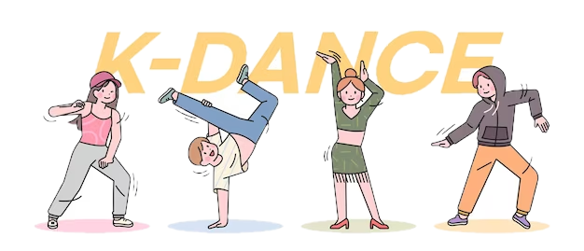
Ca sĩ
Vũ công

Slide 13

KẾT LUẬN
Mỗi chúng ta đều có những mối quan tâm khác nhau với nghề nghiệp sau này. Việc xác định được nghề em quan tâm sẽ góp phần giúp em định hướng rõ hơn con đường nghề nghiệp tương lai của mình.

Slide 14
HOẠT ĐỘNG 2. TÌM HIỂU THÔNG TIN VỀ CÁC NGHỀ EM QUAN TÂM

Slide 15


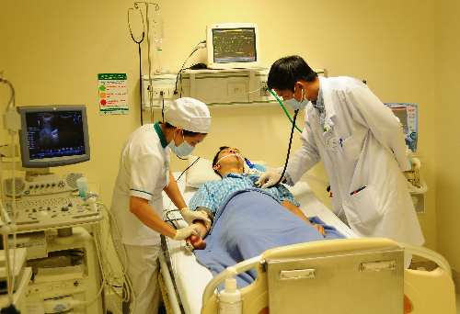

Thảo luận về một số hoạt động đặc trưng, trang thiết bị, dụng cụ lao động của nghề đó.

Slide 16



GỢI Ý
Thiết kế một sản phẩm (như poster, tranh gấp, tranh xé dán, đoạn clip ngắn,...) để mô tả, giới thiệu về các đặc điểm của nghề em quan tâm.

Slide 17

GỢI Ý THẢO LUẬN
Những nghề nào có hoạt động đặc trưng giống nhau? Nếu có, hãy nêu ví dụ cụ thể.
Nhóm nghề nào có trang thiết bị, dụng cụ lao động tương tự nhau? Nếu có, hãy nêu ví dụ.

Slide 18



ĐIỀU DƯỠNG TẠI NHÀ
Một số hoạt động đặc trưng
Hỗ trợ khách hàng có nhu cầu chăm sóc sức khỏe cá nhân tại nhà.
Cung cấp cho khách hàng các thông tin cần thiết về tình trạng sức khỏe của họ.
Hỗ trợ về tinh thần, tâm lí cho khách hàng thông qua trò chuyện.
Lên lịch và đi cùng khách hàng đến các cuộc hẹn với bác sĩ, chuyên gia y tế.
Lập và duy trì hồ sơ chăm sóc khác hàng.
Trang thiết bị, dụng cụ lao động
Ống nghe.
Thuốc và phương tiện sơ cứu, cấp cứu
Máy đo huyết áp, đường huyết.
Hồ sơ bệnh nhân
Sổ ghi chép cá nhân

Slide 19


Dựa vào hoạt động đặc trưng và trang thiết bị, dụng cụ lao động của nghề mà em đang quan tâm, em thấy liệu trong tượng lai người máy hoặc trí tuệ nhân tạo có thể thay thế hoàn toàn con người để làm nghề đó hay không? Vì sao?

Slide 20


Hiện nay và sau này, rất nhiều nghề có thể được người máy, trí tuệ nhân tạo thay thế hoàn toàn hoặc một phần.
Một số nghề đặc thù, dù máy móc có hiện đại nhưng vẫn không thể thay thế hoàn toàn được con người:
Bác sĩ
Giáo viên
Nhà nghiên cứu

Slide 21
KẾT LUẬN
Mỗi nghề nghiệp đều có những hoạt động đặc trưng khác nhau cũng như trang thiết bị, dụng cụ lao động riêng của nghề đó. Tìm hiểu điều này sẽ giúp các em tự xác định rõ hơn về sự phù hợp và khả năng của mình trong việc theo đuổi một nghề cụ thể trong tương lai.

Slide 22

Ấn để đến trang sách

Slide 23




NUÔI CÁ

Slide 24
HƯỚNG DẪN
- Click vào màn hình để bắt đầu trò chơi.
- Click vào các số thứ tự 1 – 2 – 3 – 4 – 5 để đi đến các câu hỏi.
- Click vào các câu trả lời để hiện đáp án đúng/sai.
- Click vào ngôi nhà ở góc dưới bên tay trái để trở lại slide đầu tiên và chọn các câu hỏi tiếp theo.
- Click vào chú cá để cho chú cá ăn.
- Sau khi trả lời hết các câu hỏi, bấm vào chữ “NEXT” để tiếp tục bài giảng.

Slide 25







Slide 26



Câu 1: Khi quan tâm đến một nghề nghiệp,
điều quan trọng nhất em cần tìm hiểu là gì?
A. Mức lương trung bình
của nghề đó.
B. Sự phù hợp giữa nghề và sở thích, năng lực của bản thân.
C. Số người theo đuổi nghề đó.
D. Độ nổi tiếng của nghề.

Slide 27
Câu 2: Một trong những cách tốt nhất để hiểu rõ
hơn về nghề nghiệp em quan tâm là gì?
A. Đọc sách, tài liệu
về nghề đó.
B. Trò chuyện với những người đang làm trong nghề.
C. Trải nghiệm thực tế hoặc tham gia thực tập.
D. Cả A, B và C.

Slide 28
Câu 3: Khi tìm hiểu về một nghề nghiệp,
em cần quan tâm đến điều gì nhất?
A. Yêu cầu về kỹ năng,
trình độ học vấn của nghề.
B. Chỉ quan tâm
đến thu nhập.
C. Nghề đó có nhiều người theo đuổi không.
D. Chỉ quan tâm đến
danh tiếng của nghề.

Slide 29
Câu 4: Nếu em quan tâm đến một nghề
nhưng cảm thấy bản thân chưa đủ năng lực, em nên làm gì?
A. Bỏ qua nghề đó và tìm một nghề khác dễ hơn.
B. Nỗ lực học tập, rèn luyện để đạt được yêu cầu của nghề.
C. Chỉ chọn nghề không yêu cầu nhiều kỹ năng.
D. Chờ đến khi
đủ tuổi rồi mới học.

Slide 30

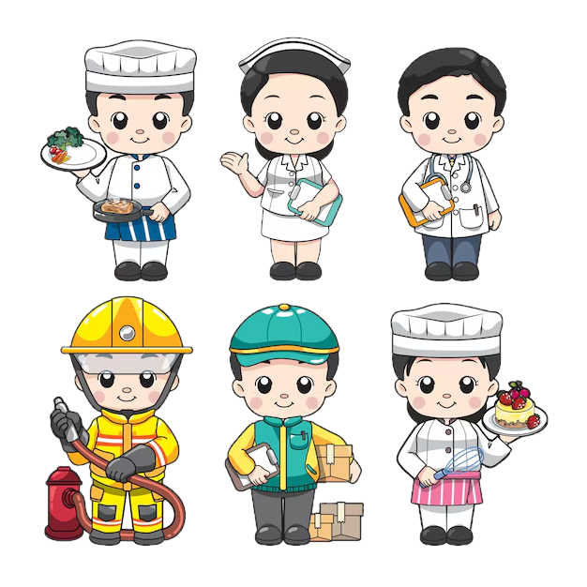
NHIỆM VỤ
Chia sẻ về nghề mà em quan tâm và lí do em quan tâm về nghề đó.

Slide 31

Ấn để đến trang sách

Slide 32



Việc xác định được những nghề em quan tâm sẽ giúp em bước đầu có định hướng học tập, rèn luyện các phẩm chất và năng lực của mình để đáp ứng yêu cầu của nghề.
Mỗi nghề nghiệp đều tiềm ẩn một số rủi ro, nguy cơ nhất định, đòi hỏi chúng ta biết cách giữ an toàn cho mình và mọi người khi làm nghề.

Slide 33


Hướng dẫn về nhà
Ôn lại kiến thức đã học:
Nghề em quan tâm.
Hoàn thành nhiệm vụ được giao ở phần Vận dụng.
Đọc và tìm hiểu trước nội dung phần tiếp theo của bài học.

Slide 34


Slide 35


